Slide 1
과목_학년학기_단원 | suh_h_0401_03
차시명 | 08 수학의 힘을 키워요
파일명 | suh_h_0401_03_0008
검토 | 담당
수학팀 | 박종민
문서 HISTORY
번호 | 버전 | 문서 작성일 | 내용 비고 | 작성자 (내선번호) | 검토자
1 | V 1.0 | 2022.1.21 | 문서 발생 | 김범수
2 | V 1.0 | 2022.2.17 | 1차 검수 |  | 박종민
3 | V 2.0 | 2022.2.18 | 2차 검수 |  | 김예림
4
5
6
7
8
9
10
11

Slide 2
학습 단계 | 자료명 |  | 프레임 수 | 교과서 정보 | 파일명 | 자료 형태
도입 | 애니 | [도입 애니메이션] 전기 절약 | 1 | 수학 76쪽 | suh_h_0401_03_0008_101_1.html | Html5(애니)
도입 | 학습 목표 | 이번 시간에 배울 내용 | 1 |  | suh_h_0401_03_0008_102_1.html | Html5
전개 | 활동 1 | [활동 1] ‘낮에 등 끄기’를 하여 절약할 수 있는 전기요금 알아보기 | 1 | 수학 76~77쪽 | suh_h_0401_03_0008_201_1.html | Html5
전개 | 활동 1 | [활동 1] 여러가지 방법으로 절약할 수 있는 전기요금 알아보기 | 1 | 수학 76~77쪽 | suh_h_0401_03_0008_201_2.html | Html5
정리 | 차시 예고 | 다음 시간에 배울 내용 | 1 |  | suh_h_0401_03_0008_301_1.html | Html5
평가 | 칭찬 하기 | 우리 반 친구 칭찬하기 | 1 |  | suh_h_0401_03_0008_401_1.html | Html5
총 프레임 수 |  |  | 6

Slide 3
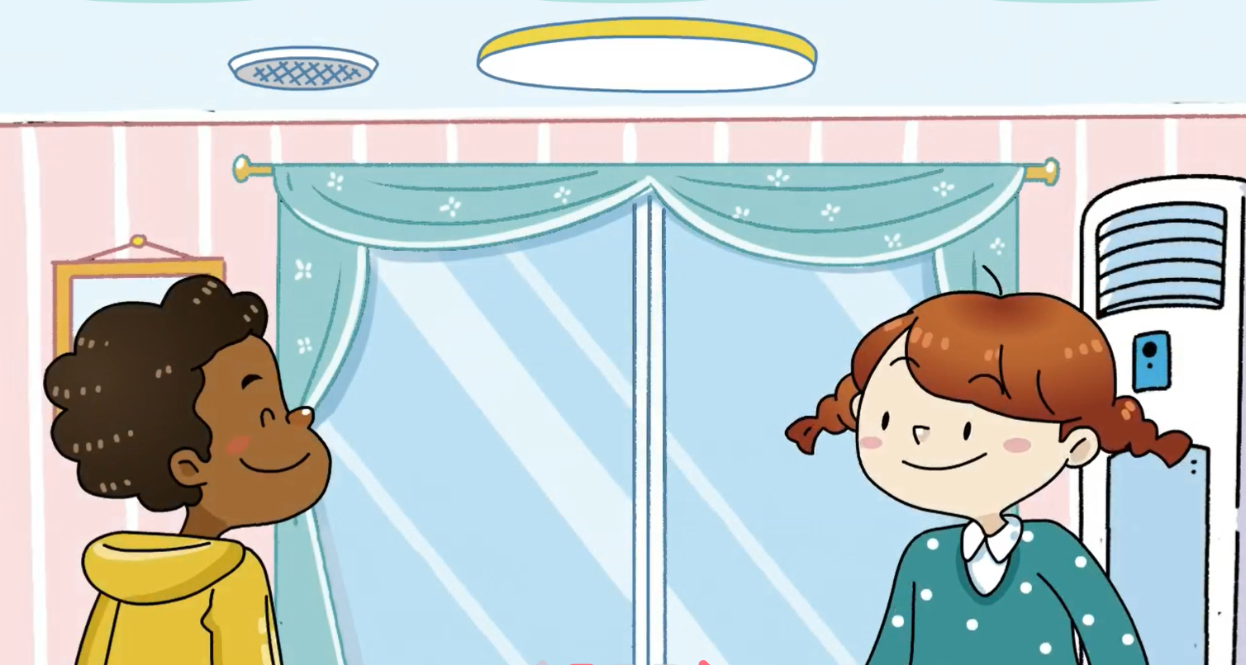

4-1
3. 곱셈과 나눗셈
suh_h_0401_03_0008_101_1
08 수학의 힘을 키워요
Θ Description & Function
[애니 DVD 개발물]
한대희 4-1 지도서\app\resource\contents\lesson03\ops\3\media\mp4
[애니 게이트 참고 화면]
전기 절약
애니 파일명 | 3_powerup_ani.mp4

Slide 4
4-1
3. 곱셈과 나눗셈
suh_h_0401_03_0008_102_1
08 수학의 힘을 키워요
Θ Description & Function
#1
[이번 시간에 배울 내용]
1
이번 시간에는 무엇을 배울까요?
곱셈과 나눗셈을 활용하여 실생활 문제를 해결하고 어떻게 해결하였는지 설명할 수 있습니다.

Slide 5
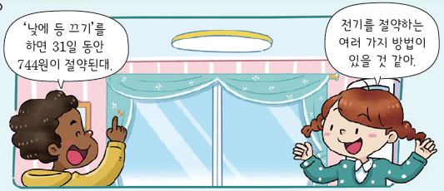



4-1
3. 곱셈과 나눗셈
suh_h_0401_03_0008_201_1
08 수학의 힘을 키워요
Θ Description & Function
하루 동안 절약할 수 있는 전기요금을 구해 봅시다.
삭제 부분
이너버튼(페이지2개)
이미지 위에 말풍선 소스 사용. - 말풍선 안에 텍스트 크기 조절하여 텍스트 삽입.
#1
#3
#3
‘낮에 등 끄기’를
하면 31일 동안
744원이 절약된대.
전기를 절약하는
여러 가지 방법이
있을 것 같아.
#2
삽화 파일명 | LH 서버 > 원본 삽화 폴더 > 3단원 > (힘을 키워요)4-1-3(1)_0928.PSD

Slide 6
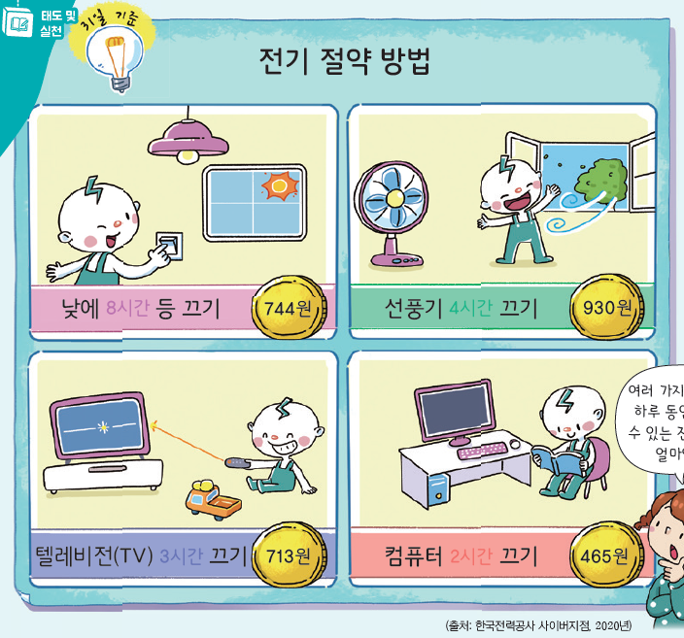

4-1
3. 곱셈과 나눗셈
suh_h_0401_03_0008_201_1
08 수학의 힘을 키워요
Θ Description & Function
하루 동안 절약할 수 있는 전기요금을 구해 봅시다.
삭제 부분
2. 삽화 위에 텍스트 새로 삽입. 텍스트 크기 조절.
#2
전기 절약 방법
#1
낮에 8시간 등 끄기
744원
선풍기 4시간 끄기
930원
#1
#1
텔레비전(TV) 3시간 끄기
713원
컴퓨터 2시간 끄기
465원
출처: 한국 전력공사 사이버지점, 2020년)
삽화 파일명 | LH 서버 > 원본 삽화 폴더 > 3단원 > (힘을 키워요)4-1-3(1)_0928.PSD

Slide 7



4-1
3. 곱셈과 나눗셈
suh_h_0401_03_0008_201_2
08 수학의 힘을 키워요
#1
Θ Description & Function
하루 동안 절약할 수 있는 전기요금을 구해 봅시다.
그림 보기 풀 팝업창(9번 슬라이드)
탭 이벤트
답 칸 클릭하면 답 나타남. 정답 확인 버튼은 정답 가리기로 토글 됨.
이너 버튼(페이지 2개)
#2
문제
‘낮에 등 끄기’를 하면 전기요금을 얼마나 절약할 수 있나요?
31일 동안 744원을 절약할 수 있습니다.
계획
실행
‘낮에 등 끄기‘ 외에 전기 절약 방법에는 어떤 것이 있나요?
반성
선풍기 끄기, 텔레비전(TV)끄기, 컴퓨터 끄기가 있습니다.
#4
#3

Slide 8
4-1
3. 곱셈과 나눗셈
suh_h_0401_03_0008_201_2
08 수학의 힘을 키워요
Θ Description & Function
하루 동안 절약할 수 있는 전기요금을 구해 봅시다.
답 칸 클릭하면 답 나타남. 정답 확인 버튼은 정답 가리기로 토글 됨.
문제
여러 가지 방법으로 31일 동안 절약할 수 있는 전기요금은 얼마인가요?
계획
선풍기 끄기는 930원, 텔레비전(TV) 끄기는 713원, 컴퓨터 끄기는 465원 절약할 수 있습니다.
실행
반성
여러 가지 전기 절약 방법 중 가장 쉽게 할 수 있는 것은 무엇인지 이야기해 보세요. 그렇게 말한 까닭을 말해 보세요.
낮에 등 끄기입니다. 낮에는 햇빛이 들어오도록 커튼을 열고 전등을 끕니다.
#1

Slide 9

4-1
3. 곱셈과 나눗셈
suh_h_0401_03_0008_201_2
08 수학의 힘을 키워요
Θ Description & Function
<그림보기 누르면 나오는 화면>
삭제 부분
이너버튼(페이지2개)
이미지 위에 말풍선 소스 사용. - 말풍선 안에 텍스트 크기 조절하여 텍스트 삽입.
#1
#3
#3
‘낮에 등 끄기’를 하면 31일 동안 744원이 절약된대.
전기를 절약하는 여러 가지 방법이 있을 것 같아.
#2
삽화 파일명 | LH 서버 > 원본 삽화 폴더 > 3단원 > (힘을 키워요)4-1-3(1)_0928.PSD

Slide 10


4-1
3. 곱셈과 나눗셈
suh_h_0401_03_0008_201_2
08 수학의 힘을 키워요
Θ Description & Function
#1
<그림보기 누르면 나오는 화면>
삭제 영역
이미지 위에 텍스트 새로 쓰기. 말풍선 소스 사용. 말풍선 내 텍스트 들어감.
지니 캐릭터, 말풍선 약물 사용. - 클릭 시 화면은 다음 슬라이드 참고.
#2
전기 절약 방법
#1
낮에 8시간 등 끄기
744원
선풍기 4시간 끄기
930원
#1
#1
#3
텔레비전(TV) 3시간 끄기
713원
컴퓨터 2시간 끄기
465원
출처: 한국 전력공사 사이버지점, 2020년)
삽화 파일명 | LH 서버 > 원본 삽화 폴더 > 3단원 > (힘을 키워요)4-1-3(1)_0928.PSD

Slide 11
4-1
3. 곱셈과 나눗셈
suh_h_0401_03_0008_201_2
08 수학의 힘을 키워요
Θ Description & Function
#1
<말풍선 클릭 시 나타나는 화면>
삭제 영역
이미지 위에 텍스트 새로 쓰기. 말풍선 소스 사용. 말풍선 내 텍스트 들어감.
#2
전기 절약 방법
#1
여러 가지 방법으로
하루 동안 절약할
수 있는 전기요금은
얼마일까?
낮에 8시간 등 끄기
744원
선풍기 4시간 끄기
930원
#1
#1
텔레비전(TV) 3시간 끄기
713원
컴퓨터 2시간 끄기
465원
출처: 한국 전력공사 사이버지점, 2020년)
삽화 파일명 | LH 서버 > 원본 삽화 폴더 > 3단원 > (힘을 키워요)4-1-3(1)_0928.PSD

Slide 12
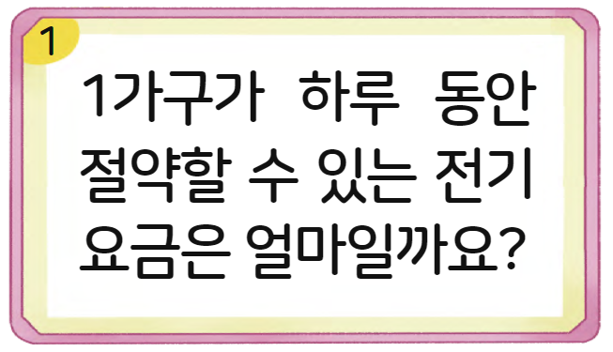

4-1
3. 곱셈과 나눗셈
suh_h_0401_03_0008_201_2
08 수학의 힘을 키워요
Θ Description & Function
하루 동안 절약할 수 있는 전기요금을 구해 봅시다.
답 칸 클릭하면 답 나타남. 정답 확인 버튼은 정답 가리기로 토글 됨.
이너버튼(페이지2개)
문제
별꽃 아파트에는 전체 237가구가 살고 있습니다. ‘낮에 등 끄기’를 하여 절약할 수 있는 전기요금은 얼마인지 구해 보세요.
계획
실행
1가구가 하루 동안 절약할 수 있는 전기 요금은 얼마일까요?
반성
744÷31=24
24원
#2
#1
삽화 파일명 | 3_powerup_page2_ex_bg.png 한대희 4-1 지도서\app\resource\contents\lesson03\ops\3\images\3_powerup

Slide 13
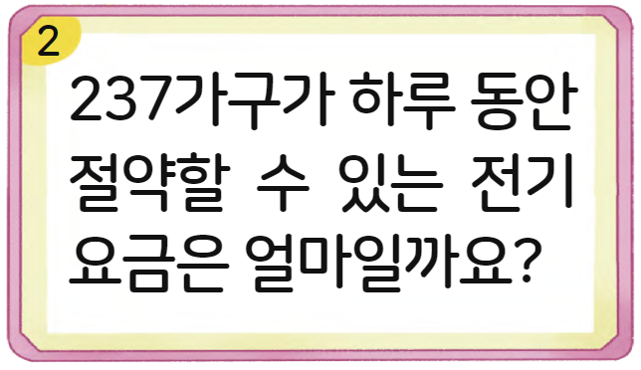
4-1
3. 곱셈과 나눗셈
suh_h_0401_03_0008_201_2
08 수학의 힘을 키워요
Θ Description & Function
하루 동안 절약할 수 있는 전기요금을 구해 봅시다.
답 칸 클릭하면 답 나타남. 정답 확인 버튼은 정답 가리기로 토글 됨.
이너버튼(페이지2개)
문제
별꽃 아파트에는 전체 237가구가 살고 있습니다. ‘낮에 등 끄기’를 하여 절약할 수 있는 전기요금은 얼마인지 구해 보세요.
계획
실행
237가구가 하루 동안 절약할 수 있는 전기요금은 얼마일까요?
반성
237×24=5688
5688원
#1
삽화 파일명 | 3_powerup_page2_ex_bg.png 한대희 4-1 지도서\app\resource\contents\lesson03\ops\3\images\3_powerup

Slide 14
4-1
3. 곱셈과 나눗셈
suh_h_0401_03_0008_201_2
08 수학의 힘을 키워요
Θ Description & Function
하루 동안 절약할 수 있는 전기요금을 구해 봅시다.
답 칸 클릭하면 답 나타남. 정답 확인 버튼은 정답 가리기로 토글 됨.
표 소스 사용.
‘식’, ‘답’ 약물은 처음부터 나타남.
지니 캐릭터, 말풍선 약물 사용.
별꽃 아파트에서 전기 절약 방법으로 하루 동안 절약할 수 있는 전기요금은 얼마인지 구해 보세요.
문제
계획
#2
31일동안 절약할 수 있는 전기요금 | 하루 동안 절약할 수 있는 전기요금
 | 1가구 | 237가구
선풍기 끄기 930원
실행
#3
반성
930÷31=30
237×30=7110
30원
7110원
#1

Slide 15
4-1
3. 곱셈과 나눗셈
suh_h_0401_03_0008_201_2
08 수학의 힘을 키워요
Θ Description & Function
하루 동안 절약할 수 있는 전기요금을 구해 봅시다.
답 칸 클릭하면 답 나타남. 정답 확인 버튼은 정답 가리기로 토글 됨.
표 소스 사용.
‘식’, ‘답’ 약물은 처음부터 나타남.
별꽃 아파트에서 전기 절약 방법으로 하루 동안 절약할 수 있는 전기요금은 얼마인지 구해 보세요.
문제
계획
#2
31일동안 절약할 수 있는 전기요금 | 하루 동안 절약할 수 있는 전기요금
 | 1가구 | 237가구
텔레비전(TV) 끄기 713원
실행
#3
반성
713÷31=23
237×23=5451
23원
5451원
#1

Slide 16

4-1
3. 곱셈과 나눗셈
suh_h_0401_03_0008_201_2
08 수학의 힘을 키워요
Θ Description & Function
하루 동안 절약할 수 있는 전기요금을 구해 봅시다.
답 칸 클릭하면 답 나타남. 정답 확인 버튼은 정답 가리기로 토글 됨.
표 소스 사용.
‘식’, ‘답’ 약물은 처음부터 나타남.
지니 캐릭터, 말풍선 약물 사용.
별꽃 아파트에서 전기 절약 방법으로 하루 동안 절약할 수 있는 전기요금은 얼마인지 구해 보세요.
문제
계획
#2
31일동안 절약할 수 있는 전기요금 | 하루 동안 절약할 수 있는 전기요금
 | 1가구 | 237가구
컴퓨터 끄기 465원
실행
#3
반성
465÷31=15
237×15=3555
15원
3555원
전기를 절약하는 또 다른
방법이 있는지 찾아보세요.
#4
#1

Slide 17

4-1
3. 곱셈과 나눗셈
suh_h_0401_03_0008_201_2
08 수학의 힘을 키워요
Θ Description & Function
하루 동안 절약할 수 있는 전기요금을 구해 봅시다.
1. 답 칸 클릭하면 답 나타남. 정답 확인 버튼은 정답 가리기로 토글 됨.
문제
전기를 절약하는 또 다른 방법이 있는지 찾아보세요.
세탁물을 모아서 세탁하는 횟수를 줄이는 방법이 있습니다.
계획
실행
사용하지 않는 가전 제품의 플러그 뽑기 방법이 있습니다.
반성
#1

Slide 18


4-1
3. 곱셈과 나눗셈
suh_h_0401_03_0008_301_1
08 수학의 힘을 키워요
Θ Description & Function
#1
[이번 시간에 배울 내용]
1
다음 시간에는 무엇을 배울까요?
단원을 마무리해요
78~81쪽
58~59쪽

Slide 19
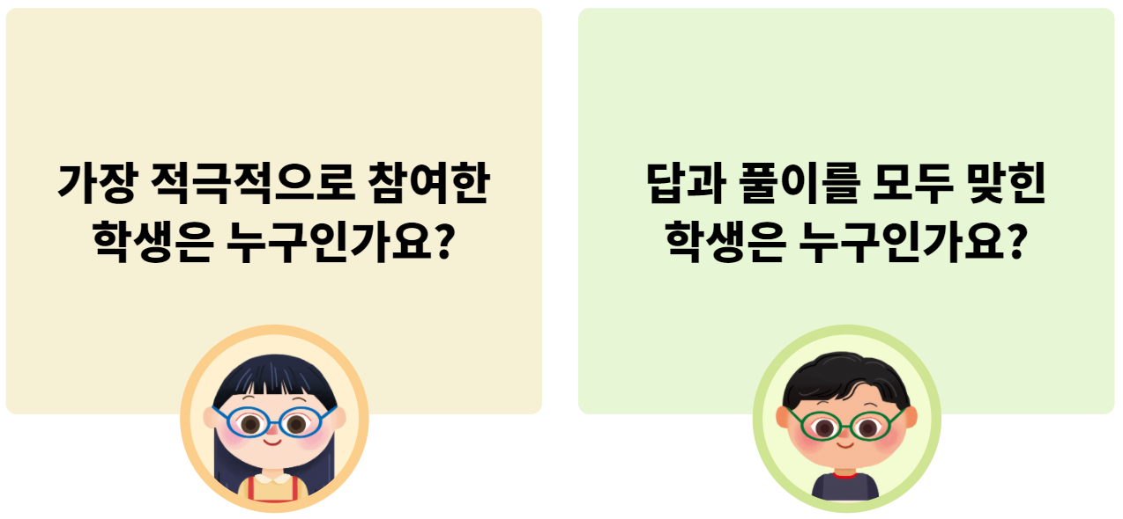


4-1
3. 곱셈과 나눗셈
suh_h_0401_03_0008_401_1
08 수학의 힘을 키워요
#1
Θ Description & Function
우리 반 친구 칭찬하기
1. [우리 반 친구 칭찬하기]
기존 개발물 내용 및 기능 그대로 사용함. 대발문 텍스트 색 검정으로 변경.
https://cdata2.tsherpa.co.kr/tsherpa/MultiMedia/Flash/2020/curri/index.html?flashxmlnum=yrhj07&classa=A8-C1-41-MM-MM-04-02-08-0-0-0-0&classno=MM_41_04/suh_0401_01_0008/suh_0401_01_0008_302_1.html)
2. 지시문 텍스트 수정
캐릭터를 클릭하세요.
볼드 > 캐릭터, 클릭
3. 그림 교체. 천재교과서 캐릭터 사용
오늘 학습한 내용을 떠올려 보고, 우리 반 친구를 칭찬해 봅시다.
#2
캐릭터를 클릭하세요.
#3
#3

